Slide 1
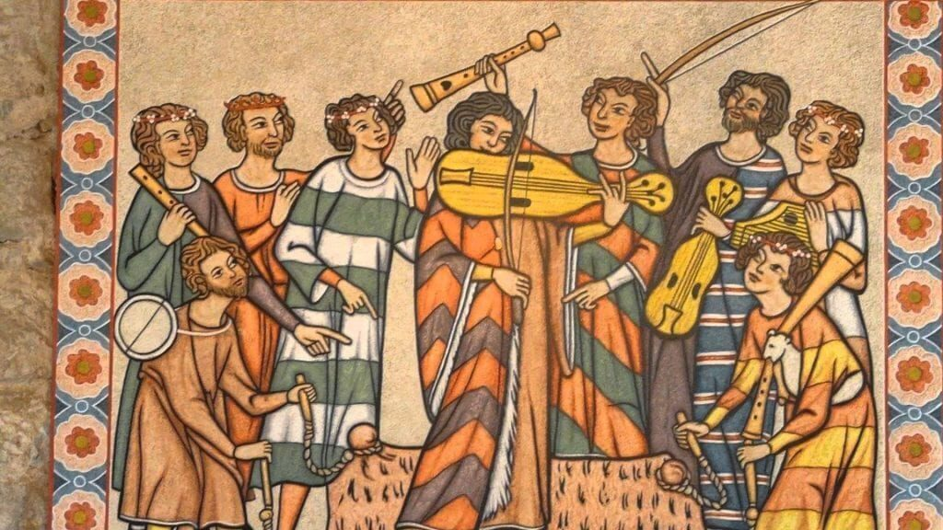
Mūzika Viduslaikos
Nošu pieraksta veidošanās
Gregoriskie dziedājumi
Bruņinieku dziesmas

Slide 2
Sasniedzamais rezultāts: Prast noteikt, salīdzināt un raksturot viduslaiku garīgo un laicīgo mūziku.
Apgūstamie jēdzieni: garīgie (gregoriskie) un laicīgie (bruņinieku) dziedājumi, trubadūri, mūzikas instrumenti: lauta, rata lira, fidele, blokflauta, viduslaiku mūzika mūsdienās – grupas, festivāli.

Slide 3
Viduslaiki
Viduslaiku vēsture aptver ilgu periodu – apmēram 1000 gadus.
Viduslaikus pieņemts dalīt parasti trijos periodos:
Agrīnie viduslaiki (400. g.-700. g.),
Vidējie viduslaiki (700. g.-1200. g.),
Vēlīnie viduslaiki (1200. g.-1500. g.).
Konkrētās šo periodu laika robežas ir nosacītas un dažādos darbos tās var būt arī atšķirīgas.

Slide 4
Baznīcas mūzika
Viduslaikos valdīja uzskats, ka viss labākais, ko cilvēks var radīt, ir jāveltī Dievam. Mūzikā par labāko uzskatīja dziedājumus ar Svēto rakstu vārdiem: lūgšanas, ticības apliecinājumus, Dieva slavinājumus. Tos sacerēja, dziedāja un izplatīja mūki, kuri dzīvoja klosteros – agro viduslaiku kultūras centros.
Ap mūsu ēras 600. gadu pāvests Gregors Lielais kopā ar palīgiem pārskatīja Baznīcas gada norises – svētku un piemiņas dienas, dievkalpojuma veidus un kārtību. Viņš arī rediģēja baznīcas dziesmu tekstus un sakārtoja Antifonāriju – dziesmu krājumu visam baznīcas gadam. Par godu pāvestam Gregoram šie dziedājumi tika nosaukti par gregoriskajiem korāļiem.

Slide 5
Gregoriskie dziedājumi
Par gregoriskajiem korāļiem sauc vienbalsīgus a cappella dziedājumus latīņu valodā.
Sākotnēji tos dziedāja mūki un klosterskolu zēni.
Gregoriskos korāļus var izpildīt trīs veidos:
- solo;
- pārmaiņus solists ar kori;
- pārmaiņus divi kori.
Ir dažādi dziedājumu veidi:
Psalms – dziedājums ar Vecās Derības psalmu tekstu.
Himna – baznīcas dziedājums ar mūku sacerētiem tekstiem.
Jubilācija – svinīga rakstura dziedājums ar gariem melodiskiem ornamentiem.

Slide 6
Gregoriskās dziedāšanas tradīcijas Latvijā kopj un popularizē vokālais ansamblis «Schola Cantorum Riga» (lasa: skola kantorum), kas nodibināts 1995. gadā. To vada Guntars Prānis. Grupas nosaukums sasaucas ar tālu senatni, kad pāvesta Gregora laikā Romā darbojās Schola Cantorum – dziedātāju skola.
https://www.youtube.com/watch?v=EEqw4oc64Js (2:40)
https://www.youtube.com/watch?v=DrsekOrSDQI

Slide 8
Gvido no Arecas (ap 991 – 1033)
11. gs. benediktiešu ordeņa mūks Gvido no Itālijas pilsētiņas Arecas uzskatāms par mūsdienu nošu raksta izveidotāju.
Nošu nosaukumi radīti no gregoriskās himnas Sv. Jānim Kristītājam pirmajām zilbēm:
https://www.youtube.com/watch?v=po4noXwm4x0
Ut queant laxis
resonare fibris,
Mira gestorum,
famuli tuorum,
Solve polluti
labii reatum,
Sanctes Joannes.

Slide 10
Hildegarde no Bingenas (1098 – 1179)
Vācu benediktiešu klostera abate, rakstniece, komponiste. Sacerējusi daudzus Baznīcas svētkiem piemērotus dziedājumus. Pirmā zināmā komponiste mūzikas vēsturē.
Salīdzinājumā ar citu, mūsdienās nezināmu autoru melodijām, Hildegardes dziedājumi ir plašāki, tajos ir lielāki lēcieni – iespējams, tāpēc, ka viņa tos rakstīja sieviešu balsīm.
https://www.youtube.com/watch?v=Y_HkOSAW73E

Slide 11
Daudzbalsības sākumi
Pirmie vairākbalsīgās mūzikas piemēri sāka parādīties jau agrīnajos viduslaikos. Tomēr tā īsti daudzbalsīgā dziedāšana kristīgās Baznīcas paspārnē sāka attīstīties 13. gadsimtā.
Vairākbalsīgas mūzikas pierakstā vairs nepietika ar aptuvenu nošu ilguma fiksējumu, jo dziedātājiem vajadzēja skaidri zināt, kad katrai balsij jāiestājas un kurām skaņām jāskan vienlaikus.
Nošu ilgumu piramīda 13. gs. izveidojās šāda:

Slide 12
Mesa
Katoļu baznīcas galveno dievkalpojuma veidu sauc par svēto misi jeb mesu. Tās gaitā noteiktā secībā mijas lūgšanas, priestera izpildītas rituāla darbības, svēto vārdu lasījumi, dažāda veida dziedājumi.
Par mesu sauc arī skaņdarbu, kas veidots, ievērojot svētās mises rituālu, kur izmantotās tradicionālās frāzes veido mesas daļu nosaukumus, piemēram, Kyrie eleison (Kungs, apžēlojies), Gloria in excelsis Deo (Gods Dievam augstībā), Agnus Dei (Dieva jērs).
Pirmā zināmā autora mesa ir Gijoma de Mašo Messe de Notre Dame (Dievmātes mesa) 14. gs.
https://www.youtube.com/watch?v=np8_KOu-Zhk&list=OLAK5uy_kAM9D1qBvIR0bz3ylXNVWIRBCu_Fdvwm4

Slide 13
Viduslaiku sekvence «Dies irae, dies illa» («Dusmu diena»)
https://www.youtube.com/watch?v=-3-bVRYRnSM

Slide 14
Viduslaiku laicīgā mūzika
Agrīnajos viduslaikos visās dzīves jomās noteicēja bija Baznīca. Tomēr nekad cilvēki nav iztikuši arī bez laicīgās muzicēšanas.
Dziesmas un dejas greznoja gan bruņinieku ikdienu un svētkus, gan palīdzēja zemniekiem tikt galā ar nebeidzamajiem lauku darbiem. Taču katrai kārtai bija sava, atšķirīga mūzika, sava pasaules izjūta, savi tērpi, ēdieni, runas veids.
12. – 13. gs. strauji attīstījās pilsētas, kurās veidojās rosīga sabiedriskā dzīve. Mūzika skanēja arī tirgus laukumos, uz ceļiem un citās cilvēku pulcēšanās vietās.

Slide 15
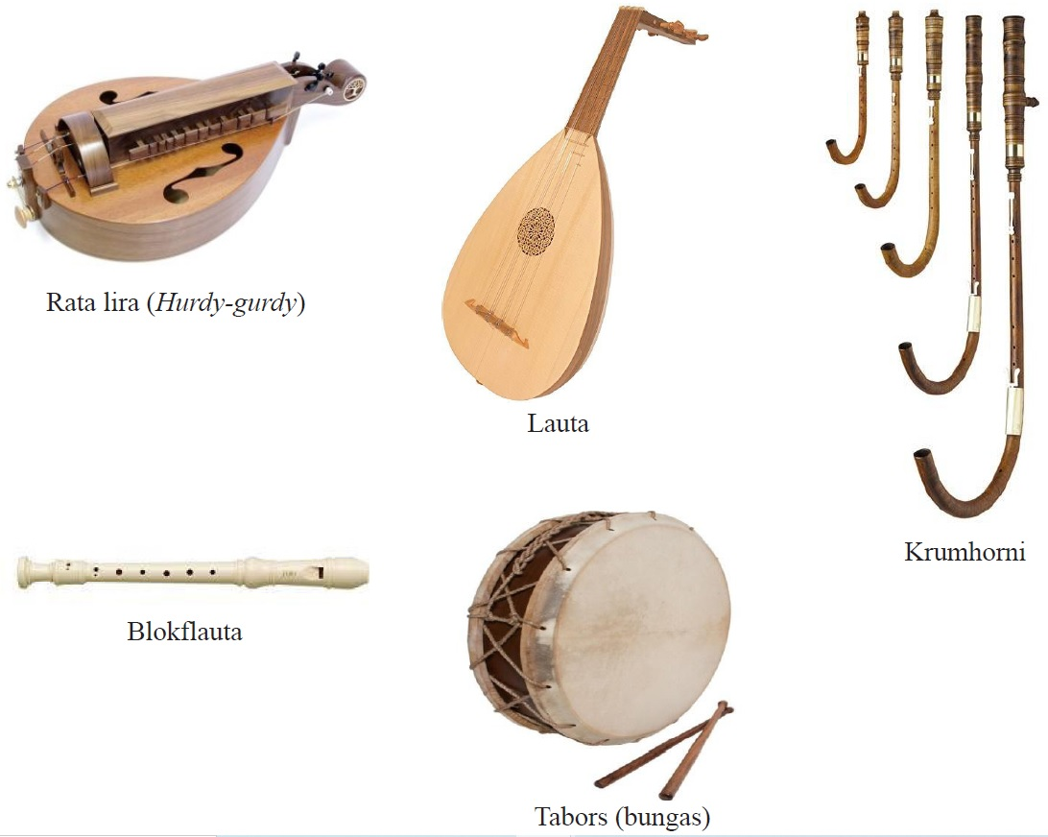
Mūzikas instrumenti
Šajā laikā patstāvīgas instrumentālas mūzikas īsti vēl nebija, taču deju un dziesmu pavadījumu spēlēšanai dažādus skaņu rīkus izmantoja visai plaši.
https://www.youtube.com/watch?v=-Ns14mCcFig

Slide 16
Pilsētu tirgus laukumos un ielās mūziku izpildīja dažādi spēlētāji un dziesminieki, bet klausītāji bija amatnieki, tirgoņi un vienkāršie ļaudis – strādnieki, studenti, mācekļi. Šī mūzika bija tautā iecienīta un domāta izklaidei. Tā bija tā laika populārā mūzika.
POPULĀRS:
1) Tāds, kas ir daudziem zināms, izraisa interesi, saista uzmanību;
2) Populārā mūzika no itāļu valodas vārda popolo nozīmē, ka šī mūzika ir tautā iecienīta;
3) Viegli saprotams, uztverams (piemēram, par tekstu un mūziku).

Slide 17
Uzdevums grupās:
Izveidot savu (mūsdienu) populārās mūzikas top 5 (grupa/izpildītājs un vismaz 1 dziesmas nosaukums)!
Noklausīties viduslaiku «populārās» mūzikas piemērus:
Franču viduslaiku deju dziesma Tourdion
https://www.youtube.com/watch?v=hH73ff08CH0
Deju mūzika
https://www.youtube.com/watch?v=6pEdfwqPFns

Slide 18
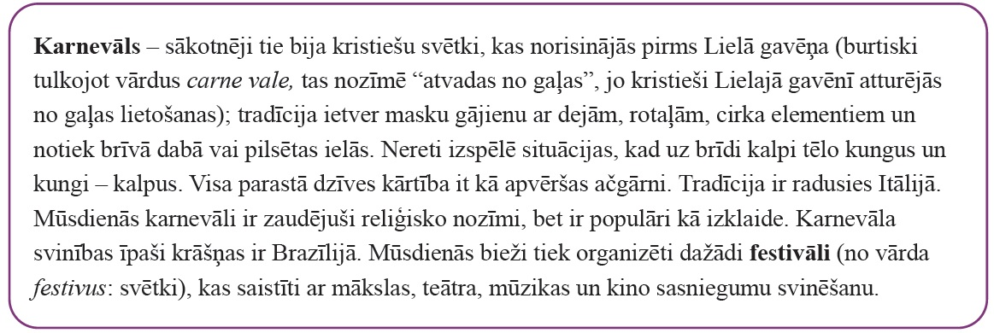
Lieli notikumi bija pilsētu karnevāli.

Slide 19
Bruņinieku mūzika
Bruņniecība bija viena no viduslaiku sabiedrības ietekmīgākajām kārtām. To veidoja zemes īpašnieki.
Īstu bruņinieku gods bija cīnīties par taisnu lietu: aizstāvēt tos, kam tiek darīts pāri, cīnīties pret apmelojumiem, nodevību.
Viduslaikos koši uzplauka bruņinieku māksla.
Trubadūri – viduslaiku dzejnieki un dziesminieki Francijas dienvidos. Viņiem līdzīgus dziedoņus Francijas ziemeļos sauca par truvēriem, bet vācu zemēs – par minnezingeriem un meistardziedoņiem.

Slide 20
Kopumā saglabājušās apmēram 300 trubadūru melodijas un aptuveni 2000 truvēru dziesmas. Pēc satura un žanra tās ir dažādas. Vienu atzaru veido vēsturiskās dziesmas, citu – dziesmas, kas veltītas sirdsdāmu apjūsmošanai un mīlestības apdziedāšanai, bet vēl citu – dejudziesmas, par ko liecina dzīvespriecīgais raksturs un ritmiskā noteiktība.
Iecienīts žanrs viduslaiku mūzikā bijušas dziesmuspēles – mazas ludziņas ar dziedāšanu, spēlēšanu un dejošanu.
U. Ozols, I. Zandere: «Vientuļais bruņinieks»
https://www.youtube.com/watch?v=VQhyzC1SJ1g

Slide 21
Viduslaiku festivāli mūsdienās Latvijā
Bruņinieku turnīrs Livonijas ordeņa pilī Ventspilī
https://www.youtube.com/watch?v=Zv7h5yVF0ms (no 2:15)
Bauskas pils
https://www.youtube.com/watch?v=UwlZZOiCXTY (no 0:26)
Cēsu pils Viduslaiku dienas
https://www.youtube.com/watch?v=6hBMhxGSlEQ
Viduslaiku svētki Jaunpils pilī
https://www.youtube.com/watch?v=T5FWm2koIYQ

